Slide 1
Iterator
wagnervoltz@gmail.com

Slide 2
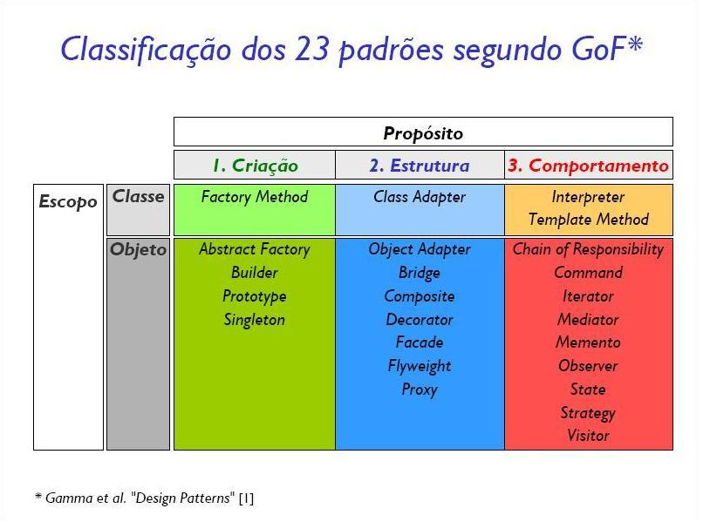

Slide 3



Matriz
ArrayList
HashSet

Slide 4


Slide 5
Iterator
Fornece uma maneira de acessar sequencialmente os elementos de um objeto agregado sem expor sua representação subjacente.

Slide 6
Iterator
<<Interface>>
Iterator
-------------------
hasNext()
next()

Slide 7
